Slide 1



Centraliza la prevención
de toda tu red.
Control en tiempo real sobre una red distribuida: inspecciones, hallazgos y normativa administrativa, todo en una sola plataforma.
+150 empresas confían en Tazki
Retail · Banca · Servicios
Notes:
Portada · ICP ENTERPRISE CONTROLADO. Foco: Centralizar la red y blindar Ley Karin. Hero reemplazable.

Slide 2
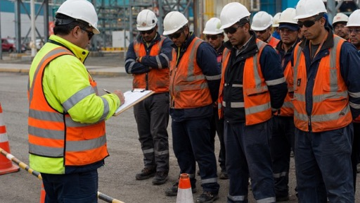
EL CONTEXTO
Ya no basta
con tener
los papeles.
El DS 44 cambió la regla: desde 2025 la prevención dejó de medirse por documentos archivados y pasó a medirse por gestión demostrable.
01
02
03
La ODI se convirtió en IRL
La MIPER manda el programa
Se fiscaliza la evidencia
Informar los riesgos de cada puesto, con firma de quien los conoció, y actualizarlos cuando la tarea cambia.
La matriz define el programa preventivo, y ese programa vence a los 30 días de actualizar la matriz.
El FUF no revisa si el documento existe: revisa fecha, responsable, firma y seguimiento.
Tazki es donde esa gestión queda registrada, al día y lista para mostrar.
​

Slide 3




























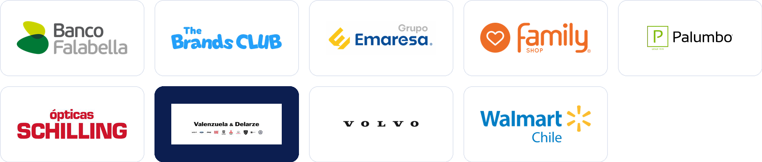
Empresas que ya confían en Tazki
Operaciones multisitio · 28 de las +150 que ya digitalizaron su prevención.
​
Notes:
Prueba social al inicio: logos reales de clientes de este ICP. Editable.

Slide 4




LO QUE HOY TE COMPLICA
Tres cosas que le pasan a casi todas las operaciones.
Cada sucursal es un mundo aparte
La normativa administrativa no da respiro
Auditan y la evidencia está repartida
Con la red repartida en muchos locales, saber qué está al día en cada punto, en el momento, se hace difícil.
Ley Karin, RIOHS y protocolos piden registro y trazabilidad. Sin un respaldo ordenado, cada requerimiento es una carrera.
Cuando corporativo audita, juntar lo de toda la red a mano toma tiempo y siempre falta algo.
Notes:
Tres dolores principales (situaciones frecuentes, no diagnóstico cerrado). Imagen y copy editables.

Slide 5





ASÍ TE AYUDA TAZKI
De la planilla al control real de tu prevención.
Todo en un solo lugar
Respaldo cuando lo necesitas
Prevención en terreno, desde el celular
Toda la red bajo control
Reúne documentos, firmas y registros de tu prevención en una plataforma. Se acabó buscar en carpetas y correos.
Cada registro queda con firma electrónica y trazabilidad, con el respaldo de la Resolución 908 de la Dirección del Trabajo.
Tu equipo levanta hallazgos, inspecciones y firmas donde ocurre el trabajo. Si no hay señal, se sincroniza al recuperar conexión.
Ves en tiempo real qué está al día en cada sucursal, desde un solo panel.
Notes:
Ventajas: cómo ayuda el software. La 4a card se adapta al foco del ICP.

Slide 6












Un software modular, para cada proceso de tu prevención.
Activa lo que tu operación necesita. Todo comparte datos, trazabilidad y firma.
Notes:
Transición a los módulos.

Slide 7

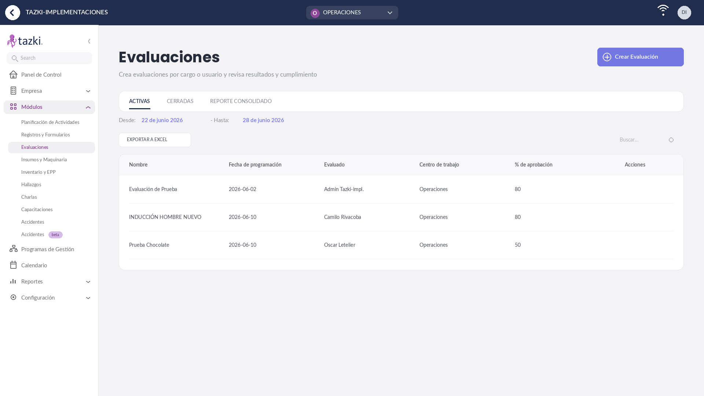
Inducciones
Documentación obligatoria firmada digitalmente y centralizada por colaborador.
Notes:
Módulo: Inducciones. [Captura del software] Reemplazable. Reordenable.

Slide 8

Hallazgos
CLAVE PARA TU OPERACIÓN
Gestiona el ciclo de acciones y condiciones inseguras hasta su cierre.
Notes:
Módulo: Hallazgos. [Clave para este ICP] [Flujo animado del software] Reemplazable. Reordenable.

Slide 9

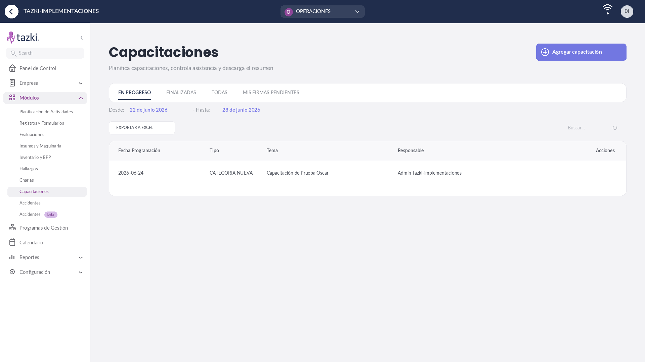
Capacitaciones
Calendariza charlas, registra asistencia y respalda la firma de cada participante.
Notes:
Módulo: Capacitaciones. [Captura del software] Reemplazable. Reordenable.

Slide 10

Inspecciones
CLAVE PARA TU OPERACIÓN
Identifica y corrige riesgos en terreno, desde el celular del supervisor.
Notes:
Módulo: Inspecciones. [Clave para este ICP] [Flujo animado del software] Reemplazable. Reordenable.

Slide 11

Contratistas
Documentación vigente de empresas y trabajadores, con control de acceso y subcontratos.
Notes:
Módulo: Contratistas. [Flujo animado del software] Reemplazable. Reordenable.

Slide 12

EPP
Controla el inventario y las entregas de EPP con firma y trazabilidad por trabajador.
Notes:
Módulo: EPP. [Flujo animado del software] Reemplazable. Reordenable.

Slide 13

ART / AST
Análisis de riesgo digital con firma de todos los participantes en terreno.
Notes:
Módulo: ART / AST. [Flujo animado del software] Reemplazable. Reordenable.

Slide 14

MIPER
Matriz de identificación de peligros y evaluación de riesgos, digitalizada y siempre actualizada.
Notes:
Módulo: MIPER. [Flujo animado del software] Reemplazable. Reordenable.

Slide 15

Investigación de accidentes
Registra el accidente, documenta las causas y genera el reporte con respaldo.
Notes:
Módulo: Investigación de accidentes. [Flujo animado del software] Reemplazable. Reordenable.

Slide 16

Programa de gestión
CLAVE PARA TU OPERACIÓN
Planifica las actividades preventivas del período y controla su cumplimiento.
Notes:
Módulo: Programa de gestión. [Clave para este ICP] [Flujo animado del software] Reemplazable. Reordenable.

Slide 17

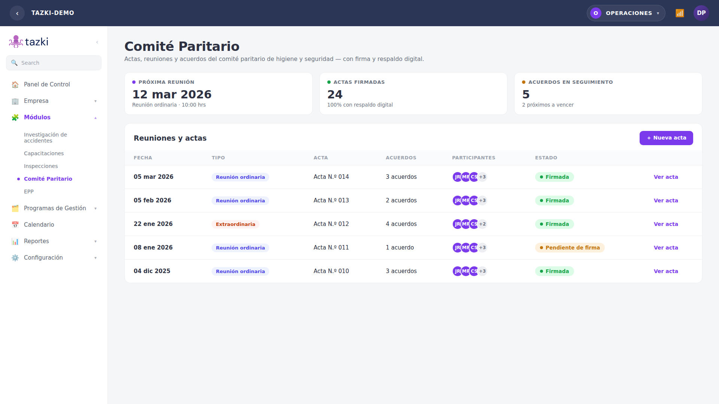
Comité Paritario
CLAVE PARA TU OPERACIÓN
Digitaliza actas, reuniones y acuerdos del comité paritario, con respaldo.
Notes:
Módulo: Comité Paritario. [Clave para este ICP] [Captura del software] Reemplazable. Reordenable.

Slide 18

Insumos y Maquinaria
Controla el inventario de insumos y el historial documental de maquinarias.
Notes:
Módulo: Insumos y Maquinaria. [Flujo animado del software] Reemplazable. Reordenable.

Slide 19

Caso de éxito: Banco Falabella
Una red distribuida que exigía más control, sin fricción operativa.
Banco Falabella, con una red de 80 sucursales en las principales ciudades de Chile, enfrentaba el desafío de fortalecer su gestión de prevención de riesgos sin afectar la continuidad operacional ni la atención al cliente. El equipo de Prevención de Riesgos, liderado por Carlos Villegas, trabajaba con inspecciones en terreno, levantamiento de hallazgos, derivación a las áreas responsables y seguimiento posterior: un proceso sólido que necesitaba una herramienta a la medida de su dinámica y con mejor visibilidad y control en tiempo real.
El desafío
• Visibilidad centralizada limitada de las condiciones en cada sucursal de la red.
• Procesos manuales con baja trazabilidad, que dificultaban el seguimiento de hallazgos y la consolidación de información.
• Dependencia de soporte externo para ajustar los controles de inspección.
Objetivo. Dotar al área de una plataforma flexible y segura, con control en tiempo real sobre toda la red, manteniendo la autonomía del equipo y los estándares de seguridad del sector financiero.
Notes:
Caso Banco Falabella — contexto y desafío.

Slide 20



CASO DE ÉXITO · BANCO FALABELLA
Una implementación ágil, autónoma y validada en ciberseguridad
Autonomía operativa
Implementación ágil
Validación en ciberseguridad
Configurar y adaptar las listas de verificación de forma independiente, sin depender de soporte externo, con controles específicos por tipo de inspección: cumplimiento normativo, inspección de equipos críticos y seguridad física con acceso restringido.
Desplegada en cerca de 2 semanas, incluyendo configuración y capacitación, con rápida adopción sin afectar la operación.
La solución superó los procesos de validación exigidos por el estándar del sector financiero.
Notes:
Caso Banco Falabella — solución.

Slide 21
CASO DE ÉXITO · BANCO FALABELLA
Más control, mejor trazabilidad y decisiones con respaldo
80
~2 sem
100%
sucursales bajo control centralizado
de implementación y capacitación
validación de ciberseguridad superada
• Mayor control y visibilidad sobre la operación en sucursales.
• Mejor trazabilidad y seguimiento de hallazgos.
• Información consolidada para la toma de decisiones.
• Fortalecimiento del rol estratégico del área de prevención.
Impacto organizacional
El área de prevención evolucionó de una función operativa a un actor relevante en la toma de decisiones, respaldado por información confiable y oportuna.
Notes:
Caso Banco Falabella — resultados.

Slide 22
Demos el primer paso
hacia una prevención al día.
28.423
210.393
+150
horas hombre devueltas a terreno
EPP entregados con firma digital
empresas confían en Tazki
Conversemos
tazki.cl/contactanos
Notes:
Cierre/CTA.

